Slide 1
K V I Z
SVET SNOVI
ZAČETEK

Slide 2
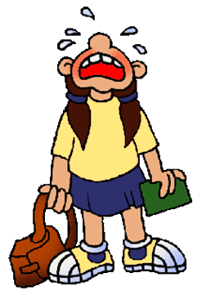
Narobe.
VPRAŠANJE

Slide 3
Katarina ima mešanico železnih opilkov in mivke.
Rada bi ločila obe sestavini. Kako lahko to stori?
MEŠANICO PRETRESE, ŽELEZNI OPILKI SE BODO RAZPOREDILI
NA POVRŠINI.
B) MEŠANICI DODA VODO, MIVKA SE BO RAZTOPILA V VODI..
C) MEŠANICO PRESEJE S SITOM, MIVKA BO OSTALA NA SITU.
D) MEŠANICI PRIBLIŽA MAGNET, KI BO PRITEGNIL ŽELEZNE OPILKE.

Slide 4
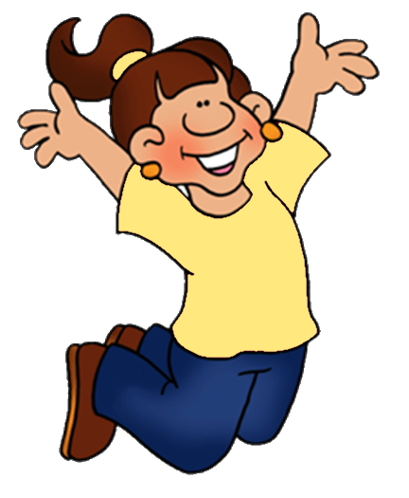
Pravilno!
NADALJUJ

Slide 5
Kaj od naslednjega deluje samo na elektriko?
A) JADRNICA.
B) MOTORNO KOLO.
C) STROPNI VENTILATOR.
D) PARNI STROJ.

Slide 6
Pravilno!
NADALJUJ

Slide 7
Na sončno okensko polico si zjutraj postavil posodo z vodo. Zvečer vode ni bilo več. Kam je izginila ?
A) BRATEC JO JE POPIL.
B) IZHLAPELA JE.
C) IZTEKLA JE.
D) ZAVRELA JE.

Slide 8
Pravilno!
NADALJUJ

Slide 9
Za katero od spodnjih snovi velja: je trdna, ni magnetna, slabo prevaja toploto in se topi v vodi?
A) SLADKOR
B) LES
C) GLINA
D) STEKLO

Slide 10
Pravilno!
NADALJUJ

Slide 11
Imaš tri predmete iz železa, stiropora in lesa. Vsi so enake oblike in velikosti. Katera trditev je pravilna?
A) LESENI PREDMET JE NAJTEŽJI.
B) PREDMET IZ STIROPORA JE NAJTEŽJI.
C) ŽELEZNI PREDMET JE NAJTEŽJI.
D) VSI TRIJE PREDMETI SO ENAKO TEŽKI.

Slide 12
Pravilno!
NADALJUJ

Slide 13
V katerem primeru se predmet premika zaradi sile teže?
A) DEKLICA UDARJA ŽOGICO Z LOPARJEM.
B) DEČEK POTISKA ŠKATLO PO TLEH.
C) DEKLICA ZABIJA ŽEBELJ V DESKO.
D) DEČEK PADE Z DREVESA NA TLA.

Slide 14
Pravilno!
NADALJUJ

Slide 15
V kakšnem stanju sta sok in sladoled?
A) V TEKOČEM IN TRDNEM.
B) V PLINASTEM IN TEKOČEM.
C) V PLINASTEM IN TRDNEM.
D) V TEKOČEM IN PLINASTEM.

Slide 16
Pravilno!
NADALJUJ

Slide 17
Ana je primerjala, koliko sladkorja se raztopi v skodelici hladne, tople in vroče vode. Kaj je opazila?
A) NAJVEČ SLADKORJA SE JE RAZTOPILO V VROČI VODI.
B) NAJVEČ SLADKORJA SE JE RAZTOPILO V HLADNI VODI.
C) NAJVEČ SLADKORJA SE JE RAZTOPILO V TOPLI VODI.
D) V VSEH TREH VODAH ENAKO SLADKORJA.

Slide 18
Pravilno!
NADALJUJ

Slide 19
Kako lahko tekočino spremenimo v plin?
A) S PRELIVANJEM.
B) Z MEŠANJEM.
C) Z ZMRZOVANJEM.
D) Z VRENJEM.

Slide 20
Pravilno!
NADALJUJ

Slide 21
Kako lahko tekočino spremenimo v trdno stanje?
A) Z IZPAREVANJEM.
B) Z ZMRZOVANJEM.
C) S STISKANJEM.
D) S PRETAKANJEM.

Slide 22
Pravilno!
NADALJUJ

Slide 23
Zakaj vode iz morja ali oceana ne moremo piti?
A) KER JE SLANA.
B) KER JE VROČA.
C) KER JE STRUPENA.
D) KER JE POSTANA.

Slide 24
Pravilno!
NADALJUJ

Slide 25
Za katero od spodnjih snovi velja: je trdna, magnetna, dobro prevaja toploto in se ne topi v vodi?
A) GLINA.
B) BAKER.
C) ŽELEZO.
D) STEKLO.

Slide 26
Pravilno!
NADALJUJ

Slide 27
Kateri od naštetih predmetov zarjavi?
A) LESENI OBLANCI
B) PLASTIČNE SLAMICE
C) ŽELEZNI ŽEBLJI
D) FRNIKULE

Slide 28
Pravilno!
NADALJUJ

Slide 29
Voda, led in para imajo različne temperature. Kakšen je njihov običajni vrstni red od najhladnejšega do najtoplejšega?
A) VODA, LED, PARA.
B) LED, VODA, PARA.
C) PARA, LED, VODA.
D) LED, PARA, VODA.

Slide 30
Pravilno!
NADALJUJ

Slide 31
Kaj od naštetega je zmes?
A) VODNI HLAPI
B) SOL
C) SLADKOR
D) SLANA VODA

Slide 32
Pravilno!
NADALJUJ

Slide 33
Zakaj je zjutraj avtomobil, ki ga je očka čez noč pustil zunaj, moker, čeprav ni deževalo?
A) ZARADI IZHLAPEVANJA.
B) ZARADI ZMRZOVANJA.
C) ZARADI KONDENZACIJE.
D) ZARADI IZPAREVANJA.

Slide 34
Pravilno!
NADALJUJ

Slide 35
Pri zmrzovanju, taljenju in vrenju se voda spreminja iz enega stanja v drugo.
Za kaj od naštetega potrebujemo toploto?
A) SAMO ZA VRENJE.
B) SAMO ZA TALJENJE.
C) ZA TALJENJE IN ZMRZOVANJE, NE PA ZA VRENJE.
D) ZA TALJENJE IN VRENJE, NE PA ZRMRZOVANJE.

Slide 36
Pravilno!
NADALJUJ

Slide 37
Vroče trdo kuhano jajce damo v skodelico mrzle vode. Kaj se zgodi s temperaturama vode in jajca?
A) VODA SE SEGREJE, JAJCE SE OHLADI.
B) VODA SE OHLADI, JAJCE SE SEGREJE.
C) VODA OSTANE ENAKA, JAJCE SE OHLADI.
D) OBA, VODA IN JAJCE, SE SEGREJETA.

Slide 38
Pravilno!
NADALJUJ

Slide 39
Katera od spodaj naštetih snovi je gorljiva?
A) VODA.
B) PESEK.
C) ZRAK.
D) BENCIN.

Slide 40
Pravilno!
NADALJUJ

Slide 41
Kaj povzroči, da predmet pade na tla, ko ga izpustiš iz roke?
A) MAGNETIZEM.
B) TEŽA.
C) ZRAČNI UPOR.
D) POTISK ROKE.

Slide 42
Pravilno!
NADALJUJ

Slide 43
Kateri proces opisuje kondenzacijo?
A) TEKOČINA SE SPREMENI V TRDNO SNOV.
B) TRDNA SNOV SE SPREMENI V TEKOČINO.
C) PLIN SE SPREMENI V TEKOČINO.
D) TRDNA SNOV SE SPREMENI V PLIN.

Slide 44
Pravilno!
NADALJUJ

Slide 45
V en kozarec damo grobo sol, v drugega pa drobno sol. Nato premešamo. Katera od spodnjih trditev je pravilna?
A) GROBA SOL SE TOPI HITREJE.
B) DROBNA SOL SE TOPI HITREJE.
C) OBE VRSTI SOLI SE RAZTOPITA V ISTEM ČASU.
D) SOL SE V VODI NE RAZTAPLJA.

Slide 46
Pravilno!
NADALJUJ

Slide 47
Lonec vroče juhe mešamo s kovinsko in leseno žlico. Čez nekaj minut je kovinska žlica toplejša od lesene. Zakaj?
A) KOVINA JE VEDNO TOPLEJŠA OD LESA.
B) KOVINA JE BOLJŠI PREVODNIK OD LESA.
C) KOVINA JE BOLJŠI PREVODNIK ELETRIKE KOT LES.
D) KOVINA BOLJE SEGREVA VODO KOT LES.
IN ZA KONEC:

Slide 48
Pravilno!
ZAKLJUČI

Slide 49
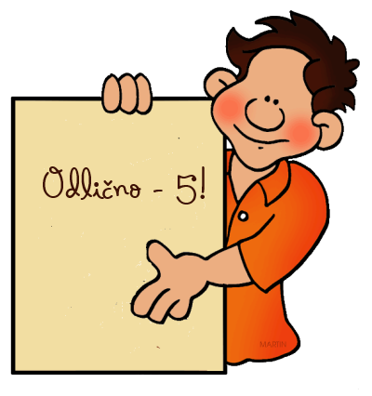
Je bilo težko?
Vir: Naravoslovne naloge raziskave TIMSS 2007 in 2011

